Slide 1

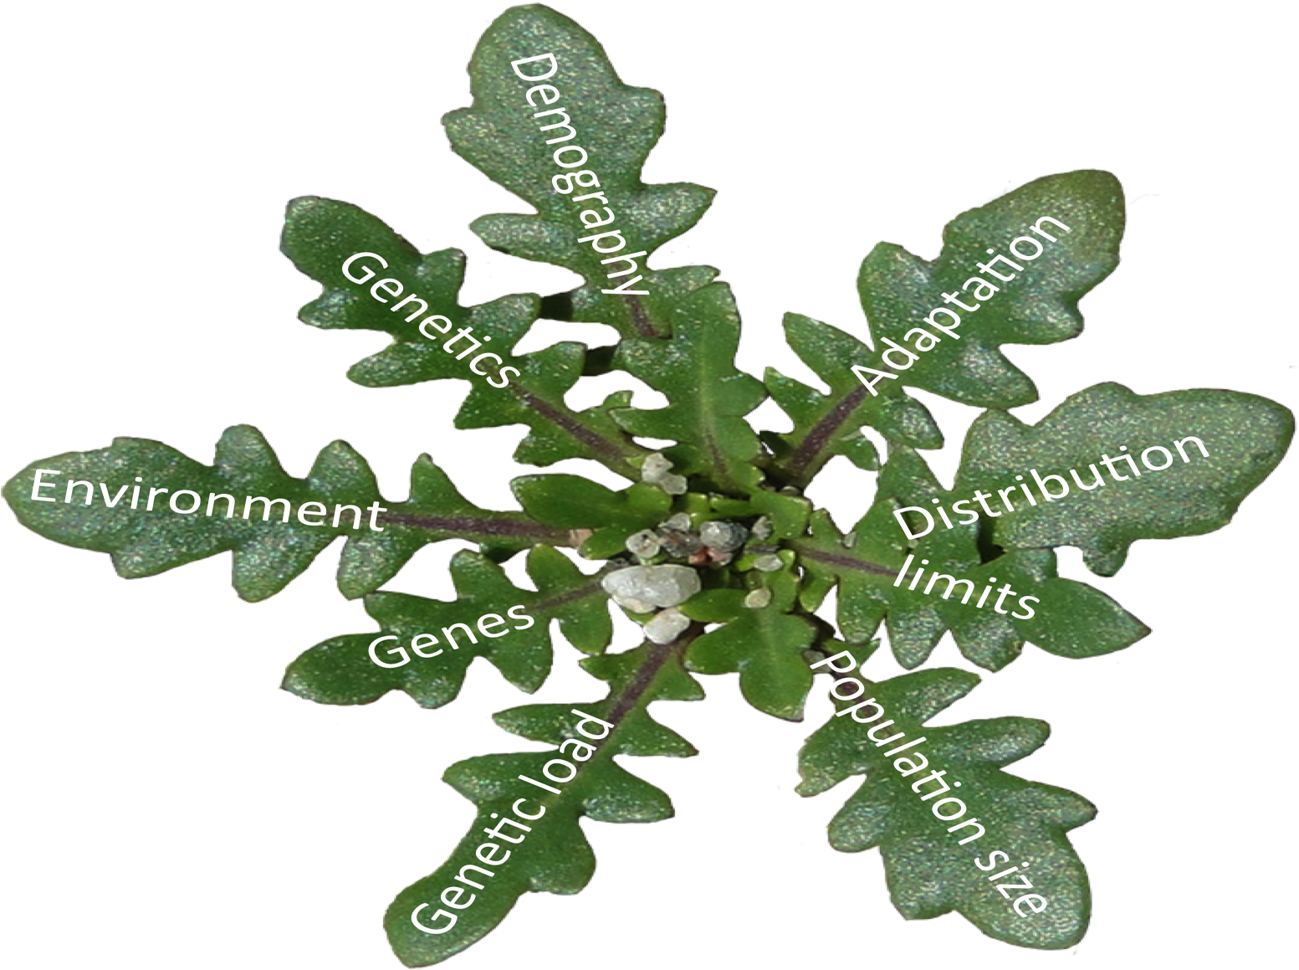
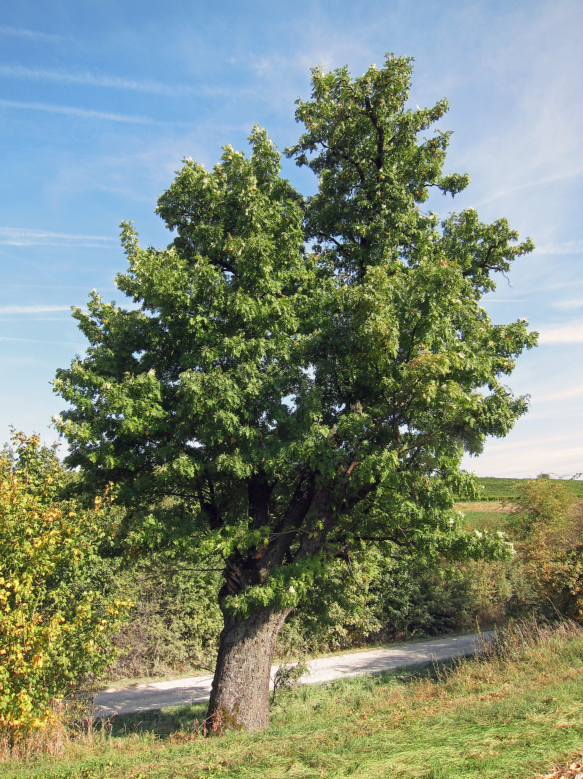
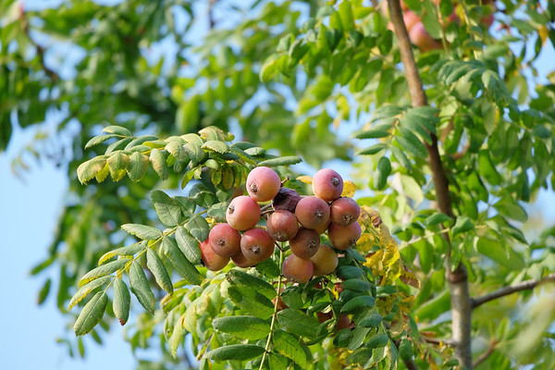
Der Speierling - eine Rarität unter den
Schweizer Obstbäumen
Abteilung Pflanzenökologie und
Pflanzenevolution *
Arbeitsgemeinschaft für Natur- und Heimatschutz Baselland **
Georg F.J. Armbruster *, Kay Lucek *, Martin Dick **, Yvonne Willi *
Der Speierling
Der Speierling (Sorbus domestica, Abbildung 1) ist ein seltener Obstbaum. Ursprünglich im Mittelmeerraum und auf dem Balkan beheimatet, brachten ihn die Römer nach Norden. Seine Früchte und das harte Holz waren einst sehr geschätzt (z.B. bei der Most- und Weinherstellung und beim Möbelbau). Heute findet man den Speierling in der Schweiz nur noch in geringer Zahl in Streuobstwiesen, Gärten und trockenen, lückigen Laubwäldern, wobei die natürliche Verjüngung kaum mehr stattfindet. In der Schweiz sind etwa 1000 Bäume kartiert, davon 20% in den beiden Kantonen Basel und in Solothurn. Auch haben mehrere Kantone Schutz- und Pflegekonzepte zum Speierling. Allerdings fehlt für die gezielte Förderung der Art das Wissen über die bestehende genetische Vielfalt in der Schweiz.
Abbildung 2. In vier Regionen der Nordwest-Schweiz wurden 73 Speierlingsbäume genetisch untersucht und den genetischen Daten aus zwei Ostschweizer gegenübergestellt (Daten von Kamm et al. 2009). Die Bäume aus der Nordwest-Schweiz unterscheiden sich deutlich von jenen aus der Ostschweiz anhand ihres genetischen Musters, hier farblich dargestellt. Abgesehen von unseren untersuchten naturnahen Vorkommen, gibt es nur noch wenige andere Populationen in der Schweiz.
Abbildung 1. Der Speierling ist in der heimischen Flora selten geworden. Die Früchte des Speierlings werden beim Mosten und Schnapsbrennen verwendet, oder auch zu Konfitüre verarbeitet.
Bildnachweise: wikipedia.com, Manuela Schwendener
Abbildung 3. Genetische Signale der 235 untersuchten Speierlinge. Jede vertikale Linie steht für einen Baum, wobei der genetische Hintergrund farblich hervorgehoben ist. Die Daten lassen vermuten, dass in der Vergangenheit ein stärkerer Genfluss von BL, BS, SO (blau) nach SH (violett) stattgefunden hat als in die Gegenrichtung.
Genetische Markeranalysen
Die genetischen Analysen an 235 Speierlingen aus der Schweiz zeigen, dass sich das genetische Profil der Bäume aus der Nordwest-Schweiz (BL, BS, SO) von jenem von Ostschweizer Bäumen (SH) signifikant unterscheidet (Abbildung 2). Die Gegenüberstellung der Profile (Abbildung 3) zeigt auch, das Genfluss von der Nordwest-Schweiz in Richtung Ostschweiz häufiger war. Die dennoch getrennten beiden Gruppen bieten unterschiedliche genetische Ressourcen, die bei der Nachzucht der Art berücksichtigt werden sollten.
Empfehlung für die Förderung der Art in der Schweiz
Bei der Aufzucht aus Samen oder aus gepfropften 'Reisern' sollten die regionalen Unterschiede (BL, BS, SO ↔ SH) berücksichtigt werden. Beim Pfropfen wäre zudem darauf zu achten, dass die Reiser nicht von genetisch identischen Mutterbäumen stammen. Solche identische Klone tragen nur wenig zum Erhalt der genetischen Vielfalt bei.
Methoden
Die genetischen Daten wurden mit Hilfe von Mikrosatelliten-DNA-Fingerprinting erhoben (siehe Kamm et al. 2009). Zwei genetische Gruppen (Nordwest-Schweiz bzw. Ostschweiz) konnten mit Hilfe des STRUCTURE Algorithmus (Pritchard et al. 2000) herausgefiltert werden.
Literatur
Kamm U, Rotach P, Gugerli F, Siroky M, Edwards P, Holderegger R (2009). Frequent long-distance gene flow in a rare temperate forest tree (Sorbus domestica) at the landscape scale. Heredity 103:476–482.
Pritchard JK, Stephens M, Donnelly P (2000). Inference of population structure using multilocus genotype data. Genetics 155:945–959.
Danksagung
Das Projekt wurde finanziell unterstützt durch F. Hoffmann-La Roche AG, Basel (an Martin Dick, Arbeitsgemeinschaft für Natur- und Heimatschutz Baselland)

